Slide 1

Eletrônica Embarcada:
PROJETO FINAL
Sistema de Controle de Medicação
Beatriz Calheira - 160003032
Giovanna Amorim - 160007356

Slide 2
Definição do problema
Motivação e objetivos

Slide 3
Definição do Problema
Aumento expressivo da venda de remédios (40%)
Segurança no uso de medicamentos
Idosos

Slide 4
O Sistema
Implementação e funcionamento

Slide 5
O Sistema
Sistema de controle de medicação
Emite alerta informando ao usuário quando o medicamento deve ser consumido
Sinal sonoro e luminoso

Slide 6
FLUXOGRAMA
horário
medicamento
sinal sonoro e luminoso

Slide 7
Desafios
Problemas encontrados e soluções

Slide 8
DESAFIOS E ENTREGAS
PC2
Implementação do código em Assembly;
PC3
Adição dos periféricos;
Calibração do sensor e motor;
PC4
Construção do protótipo funcional;

Slide 9
Resultados
Exposição dos resultados

Slide 10
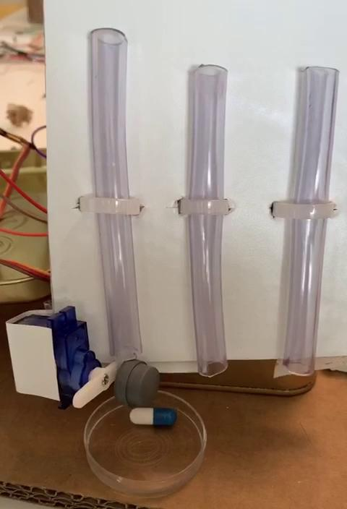
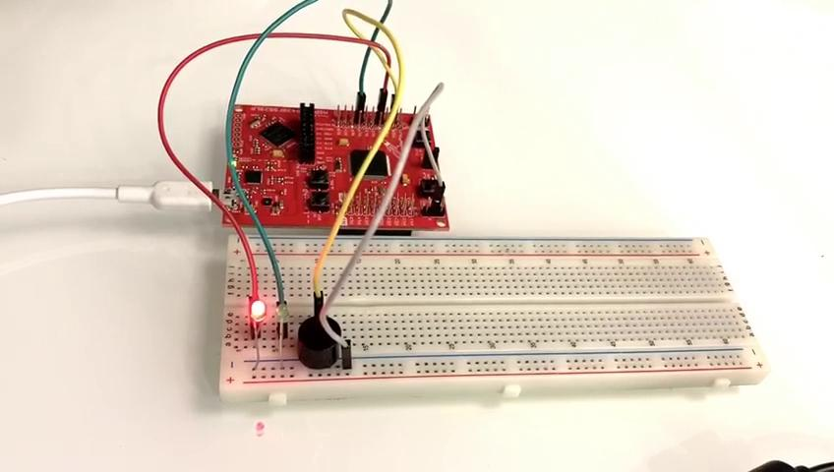
Resultados Parciais

Slide 11
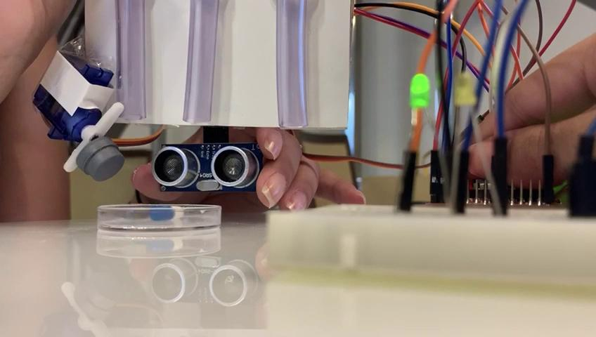
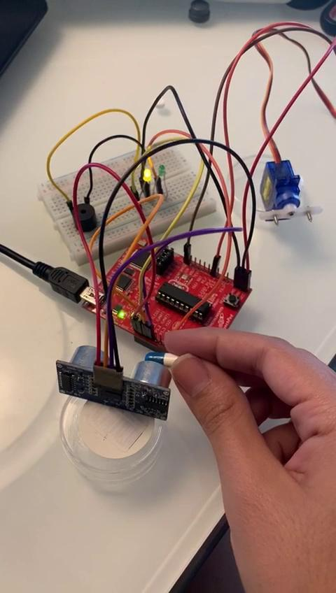
Resultados Parciais

Slide 12
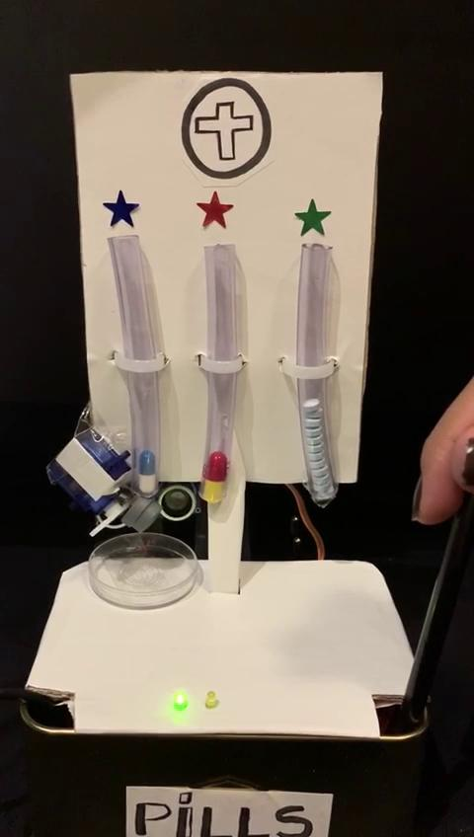
Resultado Final

Slide 13
Proposta de Melhoria
Sugestões para trabalhos futuros

Slide 14
Propostas de Melhorias
SENSORES
DISPLAY
SISTEMA DE ALARME

Slide 15
Obrigada!
Dúvidas?

